Slide 1
Gözleme Dayalı Teknikler II
Yrd. Doç. Dr. Gökhan Atik

Slide 2
Gözleme Dayalı Teknikler - I
Gözlem Listeleri
Gözlemcinin dikkatini gözlenebilir, belirli kişilik özelliklerine ve davranışlara yöneltmek amacıyla hazırlanmış olan, gözlemlerin kaydedilmesinde kullanılan araçlardır.
Örnek
Yönerge: Aşağıdaki zihinsel gelişimin herbir boyutunda sıralanan davranışlardan gözlemlediklerinizin başına “X” işareti koyunuz.
A. Bilgilenme
( ) Renkleri tanır.
( ) Beş duyuyu bilir.
( ) Adını söyler.
( ) Adresini bilir.
…
B. Ayrıntılar
( ) Nesneleri birbirinden ayırteder.
( ) Nesnelerin benzerliklerini bulur.
( ) İnsan resmi çizerken ayrıntıları söyler.
…

Slide 3
Gözleme Dayalı Teknikler - II
Özellik Kayıt Çizelgeleri
Gözlem listelerine benzer. Öğrencilerin çeşitli alanlardaki özelliklerini gözleyip belirlemek ve o alandaki durumunu ortaya koyabilmek amacıyla geliştirilmiş araçlardır.
Örneğin;
“yaratıcı yeteneği olan çocukların özellikleri”, “liderlik yeteneğine sahip olan çocukların özellikleri” gibi
Notes:
Öğretmen öğrencileri gözleyerek çizelgede yer alan özelliklerden hangilerini gösterdiğini tek tek saptar.

Slide 4
Gözleme Dayalı Teknikler - III
Anekdot (Olay) Kaydı
Herhangi bir öğrencinin belli bir ortamda, özgül bir davranışının ayrıntılı olarak betimlenmesidir.
Anekdotlar, somut durumlar içinde öğrencinin davranışlarını betimleyen bir dizi notlardır.
Örnek
Kart Biçiminde Olay Kayıt Formu
Ad-Soyad: ……………… Tarih: ……..…………
Sınıf No: ……………… Yer: ……………….
Davranış (Olay)
Gözleyen ……………………………
Yorum
Notes:
Anekdot kayıtlarında ilk gözönüne alınacak nokta kaydedilecek olayların seçimidir. Bu olaylar, gözlenen kişinin davranışlarının tipik özelliklerini gösterir nitelikte olmalıdır. Bir öğrencinin ilk defa yaptığı atipik bir davranış üzerinde yoğunlaşmamak ve hatta bu tür davranışlar tekrarlanmadığı sürece kaydetmemek gerekir.
Anekdot kayıtlarının etkili ve yararlı sonuçlar sağlayabilmesi için gerekli koşullar:
Kayıtlar gözlenen olaydan hemen sonra yapılmalıdır.
Kayıtlar, gözlenen belirli davranışların nesnel bir anlatımını içermelidir.
Yorumlar davranışlara ilişkin betimlemelerden ayrı tutulmalıdır.
Anekdot kaydı düzenlemesi için özel bir neden olması gerekir.
Her kayıt yalnız bir öğrenciye ilişkin bir olayı anlatmalıdır.
Öğrenci hakkında toplanan anekdot kartları bir zarfta biriktirilip çocuğun gelişim/tanıma dosyasına konulur. Belli bir süre bu kartlar gözden geçirilip veriler özetleme formuna geçirilir.
Olay kayıtları öğrencinin okuldaki yaşamının bir kesitini vermeli.

Slide 5
Gözleme Dayalı Teknikler - IV
Derecelendirme Ölçekleri
Bu ölçekler genel olarak, gözlem sonuçlarını sayısal verilere dönüştürmeye yarayan araçlardır.
Derecelendirme ölçekleri bireyin başka bir birey tarafından gözlenerek özelliklerinin betimlenmesi, sınıflandırılması, genel yargısını ifade etmesi için kullanılan bir araçtır.
Derecelendirme ölçekleri daha çok davranış özelliğini tanımlamada kullanılır. İş ya da yeterlik becerilerine olduğu kadar zihinsel ve kişilik niteliklerinin gözlemine de uygulanır.

Slide 6
Gözleme Dayalı Teknikler - V
Derecelendirme Ölçek Türleri
Sayısal Derecelendirme Ölçeği
Betimsel Derecelendirme Ölçeği
Grafiksel Derecelendirme Ölçeği
Karşılaştırmalı Derecelendirme Ölçeği

Slide 7
Gözleme Dayalı Teknikler - VI
Sayısal Derecelendirme Ölçeği
Derecelendirilmesi istenen özellik genellik 1 ve 5 arasındaki bir sayı ile derecelendirilir. Örneğin 1 olumsuz, 5 ise olumlu aşırı ucu temsil eder. Gözlemci 1 ve 5 arasında en uygun bulduğu sayıyı seçerek derecelendirmesini yapar.
Örnek
Okullarda “görüşme” sonuçlarının saptanmasında; meslek okullarında “ürün” ya da ürünü elde etmede işlem yollarının ve basamaklarının değerlendirilmesinde kullanılmaktadır.
Sayısal Derecelendirme Ölçeği
Davranış Gelişmişlik Derecesi
Bireyin grup-içi konuşmalara 1 2 3 4 5
katılma durumu

Slide 8
Gözleme Dayalı Teknikler - VII
Betimsel Derecelendirme Ölçeği
Değerlendirilecek özellik için sayı yerine dengeli bir biçimde sıralanmış beşli veya üçlü betimleyici ifadeler yer alır.
Örnek
Bireyin davranışlarına uygun düşenin önündeki parantezin içine bir ( X ) işareti koyarak birey için uygun olan durumu belirtiniz. Eğer sadece yapıp yapmama durumunu değerlendiriyorsak bu ölçek kontrol listesi ile aynıdır. Eğer bir puan veriyorsak o zaman dereceli ölçek olmuş olur.
Betimsel Derecelendirme Ölçeği

Slide 9
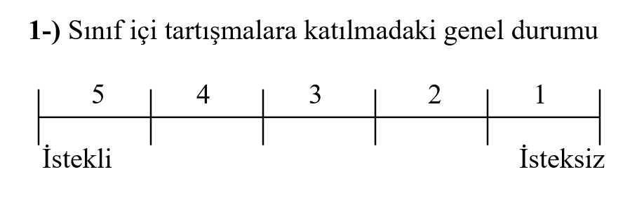
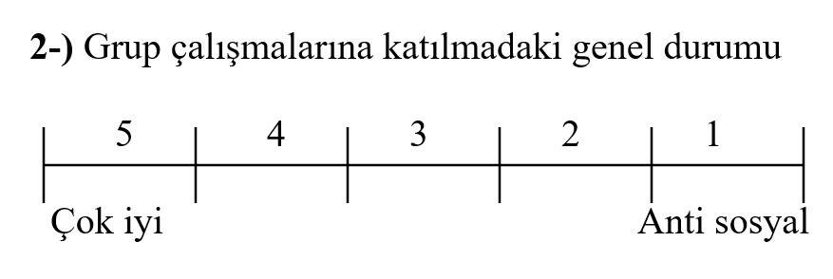
Gözleme Dayalı Teknikler - VIII
Grafiksel Derecelendirme Ölçeği
Seçilen ifadeler sıra ile eşit aralıklarla bir çizgi üzerine yerleştirilir.
Örnek
Aşağıda verilen nitelikler yönünden kişinin davranışını en iyi betimleyen yere bir (X) işareti koyarak belirtiniz.
Grafiksel Derecelendirme Ölçeği

Slide 10
Gözleme Dayalı Teknikler - IX
Karşılaştırmalı Derecelendirme Ölçeği
Derecelendirilecek özellik normal olarak diğer bireylerde bulunması beklenen miktar veya düzeyle karşılaştırılarak yapılır. Örneğin; «Daha geri», «Eşit», «Daha ileri» gibi bir ölçek üzerinde derecelendirilir.
Bu tür ölçek aynı sınıf yada gruptaki bireyleri belli bir özellik bakımından birbiriyle karşılaştırmada daha yaygın olarak kullanılır.
Örneğin; belirli bir dönem için bir sınıftaki öğrencilerin bir ders veya tüm derslerdeki sınıf içi akademik çalışmalarınım karşılaştırmalı olarak daha kötü, normal ve daha iyi biçiminde üçlü ölçek üzerinden derecelendirilir.

Slide 11
Gözleme Dayalı Teknikler - X
Derecelendirme Ölçeklerinde Geçerlik ve Güvenirlik
Derecelendirme ölçeklerinin çeşitli, derecelendirenlerin değişik ve özelliklerinin birbirinden farklı oluşu derecelendirme ölçekleri için genel bir güvenirlik katsayısı elde etmeyi olanaksız duruma getirmektedir.
Ölçeğin geçerliği, ölçekte yer alan niteliklerin iyi seçilmiş ve yeter sayıda seçilmiş olmasına bağlıdır. Kullanılan ifade ve terimlerin herkesçe aynı anlamlarda algılanması gerekir.

Slide 12
Gözleme Dayalı Teknikler - XI
Derecelendirme Ölçeklerine karışan hatalar:
Genelleme Hatası: Buna “halo” etkisi ya da hareleme hatası da denir. Kanı bildirenin önceki izlenimlerinden doğan önemli bir psikolojik yanılgıdır. Örneğin, akademik yönden başarılı olan bir öğrencinin bütün diğer özelliklerini de gerçekte olduğundan iyi olarak derecelendirme eğilimi
Kişisel Yanlılık Hataları:
Bonkörlük hatası > Olumlu derecelendirme eğilimi
Cimrilik hatası > Olumsuz derecelendirme eğilimi
Merkeze yığma hatası > Ortalama eğilimi

Slide 13
Gözleme Dayalı Teknikler - XII
Derecelendirme Ölçeklerine karışan hatalar:
Mantık Hatası: Kişiye ait benzer nitelikleri birbirinden ayıramama ve onları aynı derecelere koyma eğilimidir. Örneğin; bazıları zeka ile başarıyı aynı kefeye koyup, bireyleri zekalarına göre değerlendirirken başarılarına göre aynı derecelere koyar.
Gözlem Yetersizliği Hatası: Gözlenen birey hakkında uygun yargılara ulaşacak kadar süre gözlem yapılmadan sonuca ulaşılması ve elde edilen verilerden hareketle birey hakkında değerlendirme yapılmasıdır.

Slide 14
Gözleme Dayalı Teknikler - XIII
Derecelendirme Ölçeklerine karışan hatalar:
Anlam Hatası: Bu durum, çoğu kez kanı bildirilecek özelliğin iyi anlaşılamaması veya yanlış anlaşılmış olmasından kaynaklanmaktadır. Birkaç anlama gelen, yorum farklılığı doğurabilecek ifadeler bu hataya neden olabilir.

Slide 15
Gözleme Dayalı Teknikler - XIV
Derecelendirme Ölçeklerine Karışan Hataları Önleme Yolları
Daha çok betimsel derecelendirme ölçeklerinin kullanılması.
Derecelendirme yapacak kişileri olası hatalar ve bunları önleme konusunda aydınlatmak.
Uzun süreli gözlemden sonra derecelendirme yapılması, tek bir olayın etkisi altında kalınmaması.
Derecelendirme yapacak kişi sayısının artırılması ve yapılan derecelendirmelerin ortalamalarının alınması.
Ölçülecek davranış; gözlenebilir nitelikte, açık, seçik ve iyi ifade edilmiş olmalı.
Derecelendirme ölçeği hazırlanırken, derece sayısı çok az ya da çok fazla olmamalı, tercihen 5-7’li derecelendirmeler.
Gözlem sonucunda bir kanıya varılamamışsa, ölçekte ilgili yere işaret konmaması

Slide 16
Kaynakça
Kepçeoğlu, M. (1994). Psikolojik danışma ve rehberlik. Ankara: Özerler Matbaası.
Özgüven, İ. E. (1998). Bireyi tanıma teknikleri. Ankara: PDREM Yayınları.
Tan, H. (2000). Psikolojik danışma ve rehberlik: Teori ve uygulama. İstanbul: MEB, Öğretmen Kitapları Dizisi.
Yeşilyaprak, B. (Ed.) (2013). 21. yüzyılda eğitimde rehberlik hizmetleri. Ankara: Nobel Yayın Dağıtım.

